Slide 1
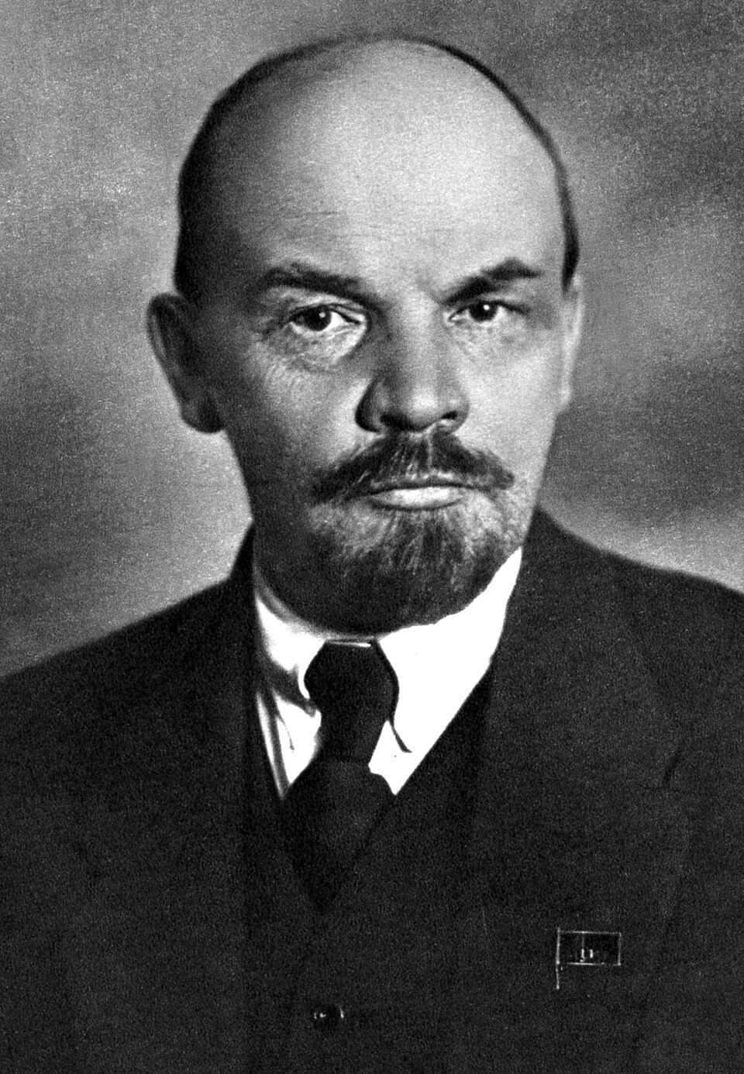
Владимир Ильич Ленин: Лидер и Революционер
Октябрьская революция 1917
Основатель Советского государства
1870–1924

Slide 2





ЛИЧНОСТЬ
Имя и Прозвища: От Ульянова до Ленина
Ленин
Псевдоним, взятый около 1901 года для революционной деятельности; стал основным историческим именем
Владимир Ильич Ульянов
Настоящее имя — полное гражданское имя будущего революционера, данное при рождении в 1870 году
2
1
Вождь мирового пролетариата
3
Официальный советский титул, использовавшийся в государственной пропаганде и прессе
5
Н. Ленин
4
Сокращённая форма подписи, использовавшаяся в политических статьях и партийных документах
Ильич
Почтительное обращение по отчеству, широко распространённое среди сторонников и в советской культуре
Происхождение псевдонима
Псевдоним «Ленин» впервые появился в печати около 1901 года. Точное происхождение неизвестно — по одной из версий, он связан с рекой Леной в Сибири, символизируя связь с революционным движением ссыльных.
1870
1901
53
7
Год рождения
Первый псевдоним
Года жизни
Лет у власти
22 апреля 1870 года, Симбирск
Год первого использования имени «Ленин» в печати
Прожил с 1870 по 1924 год
Руководил государством с 1917 по 1924 год

Slide 3

ХРОНОЛОГИЯ
Жизнь и Смерть: Даты Правления и Рождения
Рождение: 22 апреля 1870 года, Симбирск, Российская империя
Председатель Совнаркома: 1917–1924 — глава первого советского правительства
Начало правления: 7 ноября 1917 года — Октябрьская революция
Основатель РСФСР: 1918 — создание Российской Советской Федеративной Социалистической Республики
Смерть: 21 января 1924 года, Горки, СССР
Основатель СССР: 1922 — образование Союза Советских Социалистических Республик
1870
1903
1922
Рождение в Симбирске в семье инспектора народных училищ
Раскол РСДРП на большевиков и меньшевиков
Образование СССР; первый удар инсульта
1887
1917
1924
Казнь брата Александра; начало революционного пути
Октябрьская революция; приход к власти
Смерть 21 января; мавзолей на Красной площади
Ленин руководил советским государством менее 7 лет, но его политические решения определили ход мировой истории на десятилетия вперёд.

Slide 4
ПРОИСХОЖДЕНИЕ
Семья и Происхождение: Родители и Ранние Годы
Родители
Владимир Ульянов родился в образованной семье среднего достатка. Его отец был государственным служащим, а мать — дочерью врача, получившей домашнее образование. Семья принадлежала к привилегированному сословию, что позволило детям получить хорошее образование.
Отец: Илья Николаевич Ульянов
Мать: Мария Александровна Бланк
Братья и сёстры
Директор народных училищ Симбирской губернии; действительный статский советник — потомственный дворянин
Старший брат Александр казнён в 1887 году за покушение на царя — это событие стало переломным в судьбе Владимира
Дочь врача; образованная женщина, посвятила жизнь воспитанию шестерых детей после смерти мужа
Казнь брата Александра в 1887 году кардинально изменила политические взгляды молодого Владимира Ульянова и подтолкнула его к революционной деятельности.
Детство Ленина прошло в Симбирске — спокойном провинциальном городе на Волге. Он успешно окончил гимназию с золотой медалью в 1887 году, однако поступление в Казанский университет обернулось исключением за участие в студенческих волнениях.

Slide 5
ЛИЧНАЯ ЖИЗНЬ
Личная Жизнь: Жены и Спутницы
Личная жизнь Ленина была тесно переплетена с его революционной деятельностью. Его главной спутницей стала Надежда Крупская — соратница, жена и ближайший политический единомышленник на протяжении более 25 лет.
Официальная жена
Встреча
Совместная жизнь
Другие отношения
ЕДИНСТВЕННЫЙ БРАК
1894 ГОД
25+ ЛЕТ
ИННА АРМАНД
Надежда Константиновна Крупская (1869–1939) — педагог, революционерка, вышла замуж за Ленина в ссылке в 1898 году
Познакомились в марксистском кружке в Санкт-Петербурге; объединила общая политическая деятельность
Разделяли ссылку, эмиграцию в Европе и годы у власти; Крупская стала наркомом просвещения РСФСР
Французская революционерка, близкая подруга Ленина в годы эмиграции; некоторые историки предполагают романтическую связь
Надежда Крупская
1898
25
У Ленина и Крупской не было детей из-за постоянных арестов, ссылок, эмиграций, революционной деятельности. Также, некоторые источники указывают, что у супругов были проблемы со здоровьем
Год брака
Лет вместе
Брак заключён в ссылке в Шушенском
Продолжительность совместной жизни
1
0
Официальный брак
Детей в браке
Единственная законная супруга
Детей у пары не было

Slide 6
ДОСТИЖЕНИЯ
Великий Реформатор: Заслуги Ленина как Правителя
За семь лет у власти Ленин осуществил масштабные преобразования, изменившие не только Россию, но и весь мир. Его политические решения заложили основы советской государственности и оказали влияние на революционные движения по всему globe.
Октябрьская революция 1917
Брестский мир 1918
Организовал вооружённый переворот, свергнувший Временное правительство и установивший власть Советов
Вывел Россию из Первой мировой войны, ценой территориальных уступок сохранив молодое советское государство
Новая экономическая политика (НЭП)
Создание СССР в 1922 году
В 1921 году ввёл элементы рыночной экономики, восстановив разрушенное войной народное хозяйство
Основал первое в мире социалистическое государство — Союз Советских Социалистических Республик
Ленин также инициировал декреты о земле и мире, национализацию промышленности, создание ВЧК (органа государственной безопасности) и систему однопартийного правления, определившие облик советского государства на десятилетия вперёд.

Slide 7
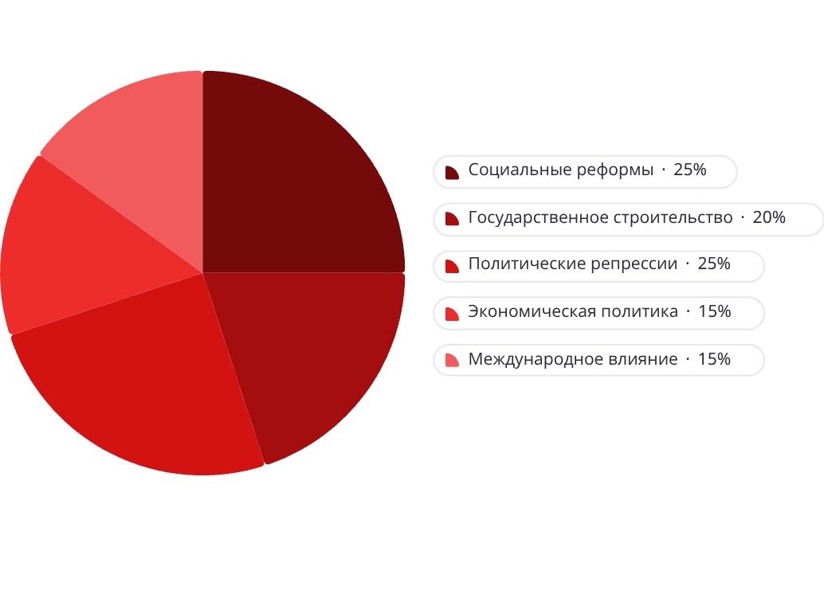
ОЦЕНКА ПРАВЛЕНИЯ
Две Стороны Медали: Положительные и Отрицательные Аспекты Правления
ПОЛОЖИТЕЛЬНЫЕ АСПЕКТЫ
ОТРИЦАТЕЛЬНЫЕ АСПЕКТЫ
Достижения и реформы
Репрессии и противоречия
Ликвидация неграмотности: кампания ликбеза охватила миллионы людей
Введение 8-часового рабочего дня и социальных гарантий для трудящихся
Провозглашение равенства женщин и мужчин в правах
Национализация земли и передача её крестьянам
Создание системы бесплатного образования и здравоохранения
Право наций на самоопределение (на практике ограниченное)
Красный террор (1918–1922): тысячи казней без суда и следствия
Военный коммунизм: продразвёрстка, голод, уничтожение частной торговли
Разгон Учредительного собрания в январе 1918 года
Преследование политических оппонентов и инакомыслящих
Подавление крестьянских восстаний (Тамбовское и др.)
Установление однопартийной диктатуры и ликвидация демократических институтов
Историческая оценка
Сложность наследия
Оценка правления Ленина остаётся предметом острых исторических дискуссий. Сторонники подчёркивают социальные завоевания революции, противники — цену, заплаченную за них человеческими жизнями и свободами.
Современные историки призывают рассматривать эпоху Ленина комплексно, без упрощённых оценок «только герой» или «только тиран».
Революционный идеализм
Прагматизм власти
Исторический контекст
Стремление построить справедливое общество
Готовность на жёсткие меры ради сохранения государства
Война, разруха и гражданский конфликт как фон правления

Slide 8
КОНЧИНА
Последние Годы: Где и Когда Скончался Ленин
Хронология последних лет
Здоровье Ленина начало стремительно ухудшаться с 1922 года. Перенесённые инсульты, хроническая усталость и, по некоторым данным, отравление свинцом от пули (покушение 1918 года) подорвали его организм. Последние месяцы жизни он провёл практически без участия в государственном управлении.
26 мая 1922 — первый инсульт; частичный паралич правой стороны
Декабрь 1922 — второй инсульт; диктовка «Письма к съезду»
9 марта 1923 — третий инсульт; полная потеря речи и способности двигаться
21 января 1924 — смерть в 18:50 в усадьбе Горки
Место смерти
Ленин скончался в усадьбе Горки Московской губернии — имении, где он проводил последние годы. Официальная причина смерти — атеросклероз сосудов головного мозга, хотя существуют альтернативные версии.

Slide 9
СПАСИБО ЗА ВНИМАНИЕ!

